Slide 1
软件测试概述
软件测试工程师培训

Slide 2

课程概览
软件测试基本概念
软件测试技术
软件测试方法
软件测试流程
软件测试过程
微软软件测试简介

Slide 3

课程目标
掌握软件测试的基本概念
理解测试对于软件质量保障的重要性
了解软件测试的基本流程和过程
理解白盒测试、黑盒测试的含义和方法
理解测试的分类和内容

Slide 4

课程内容
软件测试基本概念
软件测试技术
软件测试方法
软件测试流程
软件测试过程
微软软件测试简介

Slide 5
软件测试基本概念
什么是软件测试
软件测试的目的
软件测试原则
软件测试的重点
软件测试质量
软件测试度量
软件的可测试性

Slide 6
什么是软件测试
广义的概念
  指软件生存周期中所有的检查、评审和确认工作，其中包括了对分析、设计阶段，以及完成开发后维护阶段的各类文档、代码的审查和确认
狭义概念
  识别软件缺陷的过程，即实际结果与预期结果的不一致
Notes:
软件错误的发现绝不能等到测试才开始（按常规，最早的测试就是编码后的单元测试）。因此，应当做到软件开发全过程检测，力争本阶段修正错误。单元测试是在软件开发的“实现阶段”才开始的，在此之前的“可行性研究与计划阶段”，“需求分析阶段”，“概要设计阶段”，和“详细设计阶段”， 都必须有非常明确切实的手段与措施对开发结果进行检验，以保证阶段的正确完成。
狭义概念则是指识别软件缺陷的过程，即实际结果与预期结果的不一致。软件测试通常包括验证(verification)和确认(validation)，验证指保证软件正确的实现了某一特定功能的一系列活动。确认指的是保证软件的实现满足了用户需求的一系列活动。

Slide 7
什么是软件测试
软件测试通常包括验证(verification)和确认(validation)：
  验证指保证软件正确的实现了某一特定功能的一系列活动
  确认指的是保证软件的实现满足了用户需求的一系列活动

Slide 8
软件测试的目的
测试的目的就是发现软件中的各种缺陷
测试只能证明软件存在缺陷，不能证明软件不存在缺陷
测试可以使软件中缺陷降低到一定程度，而不是彻底消灭
以较少的用例、时间和人力找出软件中的各种错误和缺陷，以确保软件的质量
Notes:
以较少的用例、时间和人力找出软件中的各种错误和缺陷，以确保软件的质量
使软件开发的收入支出比达到最大化

Slide 9
测试的目标
最终目的是确保软件的功能符合用户的需求，把尽可能多的问题在发布或交付前发现并改正：
  确保软件完成了它所承诺或公布的功能
  确保软件满足性能的要求
  确保软件是健壮的和适应用户环境的
Notes:
测试的最终目的是确保最终交给用户的软件的功能符合用户的需求，把尽可能多的问题在软件交给用户之前发现并改正。
具体地讲，测试一般要达到下列目标：
（1）确保软件完成了它所承诺或公布的功能，并且所有用户可以访问到的功能都有明确的书面说明——在某种意义上与ISO9001是同一种思想。
软件缺少明确的书面文档，是厂商一种短期行为的表现，也是一种不负责任的表现。所谓短期行为，是指缺少明确的书面文档既不利于软件最后的顺利交付，容易与用户发生矛盾，影响厂商的声誉和将来与用户的合作关系；同时也不利于软件的后期维护，也使厂商支出超额的用户培训和技术支持费用。从长期利益看，这是很不划算的。
当然，书面文档的编写和维护工作对于使用快速原型法(RAD)开发的项目是最为重要的、最为困难，也是最容易被忽略的。
最后，书面文档的不健全甚至不正确，也是测试工作中遇到的最大和最头痛的问题，它的直接后果是测试效率低下、测试目标不明确、测试范围不充分，从而导致最终测试的作用不能充分发挥、测试效果不理想。
（2）确保软件满足性能和效率的要求。使用起来系统运行效率低(性能低)、或用户界面不友好、用户操作不方便(效率低)的软件不能说是一个有竞争力的软件。
用户最关心的不是你的技术有多先进、功能有多强大，而是他能从这些技术、这些功能中得到多少好处。也就是说，用户关心的是他能从中取出多少，而不是你已经放进去多少。
（3）确保软件是健壮的和适应用户环境的。健壮性即稳定性，是软件质量的基本要求，尤其对于一个用于事务关键或时间关键的工作环境中。
另外就是不能假设用户的环境(某些项目可能除外)。
=========
- 软件质量改进和量化管理。
对缺陷的数量、类型进行统计、分析，制定预防措施，提高质量保证水平。
测试的任务和发展目标——质量
参与到监控软件生命周期中一切影响到质量的因素的工作中去。

Slide 10
测试的目标
为软件的质量评估提供依据
为软件质量改进和管理提供帮助
Notes:
量化管理是质量改进的手段
对缺陷的数量、类型进行统计、分析，制定预防措施，提高质量保证水平
Full lifecycle testing

Slide 11
软件测试原则
Good-enough: 一种权衡投入/产出比的原则
保证测试的覆盖程度，但穷举测试是不可能的
所有的测试都应追溯到用户需求
越早测试越好，测试过程与开发过程应是相结合的
测试的规模由小而大，从单元测试到系统测试
为了尽可能地发现错误，应该由独立的第三方来测试
不能为了便于测试擅自修改程序
既应该测试软件该做什么也应该测试软件不该做什么

Slide 12
测试的规律
木桶原理：
  软件质量的关键因素是分析、设计和实现，测试应该是融于其中的补充检查手段，其他管理、支持、甚至 文化因素也会影响最终软件的质量
  测试是提高软件质量的必要条件，最直接、最快捷的手段，但决不是一种根本手段
Notes:
如果将提高软件质量的砝码全部押在测试上，那将是一个恐怖而漫长的灾难。

Slide 13
测试的规律
Bug的80-20原则
  在分析、设计、实现阶段的复审和测试工作能够发现和避免80%的Bug
  而系统测试又能找出其余Bug中的80%
  最后的5%的Bug可能只 有在用户的大范围、长时间使用后才会曝露出来
Notes:
因为测试只能够保证尽可能多地发现错误，无法保证能够发现所有的错误。
80/20原则
1.80%的工程量用在20%的需求上
2.80%的开发成本花费在20%的部件上
3.80%的错误是由20%的部件引起的
4.80%的延期或返工是由20%的变更造成的
5.80%的系统资源是由20%的部件消耗的
6.80%的进度是由20%的人完成的

Slide 14
软件测试的重点
测试用例的良好设计
  测试用例的设计是整个软件测试工作的核心
  测试用例反映对被测对象的质量要求，决定对测试对象的质量评估
Notes:
依据

Slide 15
软件测试的重点
测试工作的管理
  尤其是对包含多个子系统的大型软件系统，其测试工作涉及大量人力和物力，有效的测试工作管理是保证有效测试工作的必要前提

Slide 16
软件测试的重点
测试环境的建立
  测试环境应该与实际测试环境一致

Slide 17
软件测试的质量
软件测试可以发现以下软件缺陷：
  软件实现的功能不正确
  “缺少”：软件没有实现某项功能
  “多余”，软件实现的某项功能在需求中没有定义
发现第一类软件缺陷的过程 --- “验证”
发现后两类软件缺陷的过程 --- “确认”

Slide 18
软件测试的质量
软件测试本身的质量在于：
  发现软件缺陷并能区分其类型
  提供关于软件质量和开发过程质量的信息

Slide 19
软件测试度量
测试覆盖率
  有多少需求、代码已经被测试了
缺陷发现率
  缺陷是何时被发现，并且有多少缺陷已经被发现。缺陷可以根据严重性来分类。需记录以下值：
    缺陷数目
    缺陷的严重性

Slide 20
软件测试度量
测试成功率：
  有多少测试已经通过了，并且有多少是运行正常的？需记录以下值：
    已通过的测试用例的数目
    可利用的测试用例的数目

Slide 21
软件测试的分类
典型的软件测试类型
  功能测试
  可靠性测试
  容错性测试
  恢复测试
  易用性测试
  性能测试
  可维护性测试
  可移植性测试
  安全性测试
  用户文档测试

Slide 22
软件的可测试性
软件容易被测试的程度，包括下面几个指标：
  可确认性：可以明确确认软件是否符合要求，例如有明确的要求和指标
  可观察性：用于确认的结果可以进行有效的观察
  可控制性：相对应的测试环境可以进行控制，从而保证测试的有效性
  可分解性：软件可以进行分解，对分解的结构进行测试
Notes:
软件的可测试性的具体要求：
为集成测试与系统测试准备的调测开关及相应打印/记录函数。
调测的信息的格式统一。
编程时为单元测试选择恰当的测试点，并构造测试代码、测试用例。
在进行集成测试/系统联调之前，要构造好测试环境、测试项目及测试用例。
使用断言来发现软件问题，提高代码可测性。//assert

Slide 23
课程内容
软件测试基本概念
软件测试技术
软件测试方法
软件测试流程
软件测试过程
微软软件测试简介

Slide 24
软件测试技术
黑盒测试/白盒测试
动态测试/静态测试

Slide 25
黑盒测试和白盒测试
什么是黑盒测试
  又称功能测试或数据驱动测试，是针对软件的功能需求/实现进行测试
  通过测试来检测每个功能是否符合需求，不考虑程序内部的逻辑结构
  穷举输入测试
Notes:
黑盒测试又称功能测试或数据驱动测试，是针对软件的功能需求/实现进行测试。
在已知软件应具有的功能的条件下，通过测试来检测每个功能是否符合需求，不考虑程序内部的逻辑结构。
“黑盒”法是穷举输入测试，只有把所有可能的输入都作为测试情况使用，才能以这种方法查出程序中所有的错误。
黑盒测试主要在开发后期进行。基于对需求、设计、用户要求的理解
黑盒测试关注输入、输出的信息域，而不关注软件的内部结构
进行黑盒测试的主要工作在于对整个系统的划分，即将系统划分为若干个“黑盒集合”；以及对某个“黑盒”进行测试

Slide 26
黑盒测试和白盒测试
黑盒测试方法
  功能划分
  等价类划分
  边界值分析
  因果图
  错误推测等

Slide 27
黑盒测试和白盒测试
什么是白盒测试
  白盒测试也称结构测试或逻辑驱动测试
  必须知道软件内部工作过程，通过测试来检测软件内部是否按照需求、设计正常运行
  通过逻辑覆盖、路径覆盖等方式选择测试用例，可以用测试覆盖率评价测试用例
Notes:
贯穿程序的独立路径数是天文数字。但即使每条路径都测试了仍然可能有错误。第一，穷举路径测试决不能查出程序违反了设计规范，即程序本身是个错误的程序。第二，穷举路径测试不可能查出程序中因遗漏路径而出错。第三，穷举路径测试可能发现不了一些与数据相关的错误。

Slide 28
黑盒测试和白盒测试
白盒测试的主要方法
  对应于程序的一些主要结构：语句、分支、逻辑路径、变量；白盒测试的主要方法是：
    语句覆盖方法
    分支覆盖方法
    逻辑覆盖方法

Slide 29
动态测试和静态测试
动态测试
  动态测试需要在开发/测试环境或实际运行环境中运行软件，并使用测试用例去查找软件缺陷
  动态测试包括功能确认与接口测试、覆盖率分析、性能分析、内存分析等

Slide 30
动态测试和静态测试
静态测试
  静态测试不实际运行软件，主要是对软件的编程格式、结构等方面进行评估
  静态测试包括代码检查、程序结构分析、代码质量度量等。它可以由人工进行，也可以借助软件工具自动进行
Notes:
白盒
在通常情况下，嵌入式软件测试一般采取黑盒测试与白盒测试相结合的方法。其中，白盒测试一般分为静态测试与动态测试。静态测试不实际运行软件，主要是对 软件的编程格式、结构等方面进行评估，而动态测试需要在Host环境或Target环境中实际运行软件，并使用设计的测试用例去探测软件漏洞。
静态测试
静态测试包括代码检查、静态结构分析、代码质量度量等。它可以由人工进行，充分发挥人的逻辑思维优势，也可以借助软件工具自动进行。
代码检查 代码检查包括代码走查、桌面检查、代码审查等，主要检查代码和设计的一致性，代码对标准的遵循、可读性，代码的逻辑表达的正确性，代码结构的合理性等方 面；可以发现违背程序编写标准的问题，程序中不安全、不明确和模糊的部分，找出程序中不可移植部分、违背程序编程风格的问题，包括变量检查、命名和类型审 查、程序逻辑审查、程序语法检查和程序结构检查等内容。
在实际使用中，代码检查比动态测试更有效率，能快速找到缺陷，发 现30%～70%的逻辑设计和编码缺陷；代码检查看到的是问题本身而非征兆。但是代码检查非常耗费时间，而且代码检查需要知识和经验的积累。代码检查应在 编译和动态测试之前进行，在检查前，应准备好需求描述文档、程序设计文档、程序的源代码清单、代码编码标准和代码缺陷检查表等。
静态结构分析 静态结构分析主要是以图形的方式表现程序的内部结构，例如函数调用关系图、函数内部控制流图。其中，函数调用关系图以直观的图形方式描述一个应用程序中各 个函数的调用和被调用关系；控制流图显示一个函数的逻辑结构，它由许多节点组成，一个节点代表一条语句或数条语句，连接结点的叫边，边表示节点间的控制流 向。
代码质量度量 ISO/IEC 9126国际标准所定义的软件质量包括六个方面：功能性、可靠性、易用性、效率、可维护性和可移植性。软件的质量是软件属性的各种标准度量的组合。
针对软件的可维护性，目前业界主要存在三种度量参数：Line复杂度、Halstead复杂度和McCabe复杂度。其中Line复杂度以代码的行数作 为计算的基准。Halstead以程序中使用到的运算符与运算元数量作为计数目标（直接测量指标），然后可以据以计算出程序容量、工作量等。McCabe 复杂度一般称为圈复杂度(Cyclomatic complexity)，它将软件的流程图转化为有向图，然后以图论来衡量软件的质量。McCabe复杂度包括圈复杂度、基本复杂度、模块设计复杂度、设 计复杂度和集成复杂度。
动态测试
动态测试包括功能确认与接口测试、覆盖率分析、性能分析、内存分析等。
功能确认与接口测试 这部分的测试包括各个单元功能的正确执行、单元间的接口，包括：单元接口、局部数据结构、重要的执行路径、错误处理的路径和影响上述几点的边界条件等内容。
覆盖率分析 覆盖率分析主要对代码的执行路径覆盖范围进行评估，语句覆盖、判定覆盖、条件覆盖、条件/判定覆盖、修正条件/判定覆盖、基本路径覆盖都是从不同要求出发，为设计测试用例提出依据的。
性能分析 代码运行缓慢是开发过程中一个重要问题。一个应用程序运行速度较慢，程序员不容易找到是在哪里出现了问题?如果不能解决应用程序的性能问题，将降低并极大 地影响应用程序的质量，于是查找和修改性能瓶颈成为调整整个代码性能的关键。目前性能分析工具大致分为纯软件的测试工具、纯硬件的测试工具（如逻辑分析仪 和仿真器等）和软硬件结合的测试工具三类。
内存分析 内存泄漏会导致系统运行的崩溃，尤其对于嵌入式系统这种资源比较匮乏、应用非常广泛，而且往往又处于重要部位的，将可能导致无法预料的重大损失。通过测量 内存使用情况，我们可以了解程序内存分配的真实情况，发现对内存的不正常使用，在问题出现前发现征兆，在系统崩溃前发现内存泄露错误；发现内存分配错误， 并精确显示发生错误时的上下文情况，指出发生错误的原由。
连接方式
在嵌入式软件测试中，测试系统Host与被测试系统Target的连接有两种方式：直接连接和通过仿真器连接。直接连接是Host与Target通过串口、并口或网口直接连接。
白盒测试
部动作是否按照规格说明书的规定正常进行，按照程序内部的结构测试程序，检验程序中的每条通路是否都有能按预定要求正确工作，而不顾它的功能。白盒测试的主要方法有逻辑驱动、基路测试等，主要用于软件验证。
“白盒”法全面了解程序内部逻辑结构、对所有逻辑路径进行测试。“白盒”法是穷举路径测试。在使用这一方案时，测试者必须检查程序的内部结构，从检查程 序的逻辑着手，得出测试数据。贯穿程序的独立路径数是天文数字，但即使每条路径都测试了仍然可能有错误。第一，穷举路径测试决不能查出程序违反了设计规 范，即程序本身是个错误的程序；第二，穷举路径测试不可能查出程序中因遗漏路径而出错；第三，穷举路径测试可能发现不了一些与数据相关的错误。
注意：
由于白盒测试则只根据程序的内部结构进行测试，而不考虑外部特性，如果程序结构本身有问题，比如说程序逻辑有错误或是有遗漏，那是无法发现的。

Slide 31
黑盒白盒测试与动态静态测试的关系
黑盒测试、白盒测试
  测试用例设计阶段采用的方法
动态测试、静态测试
  测试执行阶段采用的方法

Slide 32
课程内容
软件测试基本概念
软件测试技术
软件测试方法
软件测试流程
软件测试过程
微软软件测试简介

Slide 33
手工测试和自动测试
手工测试
自动测试
适合自动化的测试操作
手工测试和自动测试的比较

Slide 34
手工测试
传统的测试方法
由测试人员手工编写测试用例
缺点在于测试工作量大，重复多，回归测试难以实现

Slide 35
自动测试
利用软件测试工具自动实现全部或部分测试工作：管理、设计、执行和报告
自动测试节省大量的测试开销，并能够完成一些手工测试无法实现的测试
Notes:
工作包括管理
例如性能测试等

Slide 36
适合自动化的测试操作
测试用例的生成（包括测试输入，标准输出，测试操作指令等）
测试的执行与控制（包括单机与网络多机分布运行；夜间及假日运行）
测试对象、范围、版本等的控制

Slide 37
适合自动化的测试操作
测试结果与预期输出的对比
不吻合的测试结果的分析、记录、分类、和通报
测试的统计，报表的产生

Slide 38
手工测试和自动测试的比较
手工完成测试的全部过程无法保证测试的科学性与严密性:
  修改的缺陷越多，回归测试越困难
  没有人能向决策层提供精确的数据以度量当前的工作进度及工作效率
  反复测试带来的倦怠情绪及其他人为因素使得测试标准前后不一
  测试花费的时间越长，测试的严格性也就越低
Notes:
手工完成测试的全部过程无法保证测试的科学性与严密性:
对测试过程中发现的缺陷缺乏科学、有效的管理手段，责任变得含混不清
测试花费的时间越长，测试的严格性也就越低；难以对不可视对象或对象的不可视属性进行测试。 ？？？

Slide 39
手工测试和自动测试的比较
自动测试将测试人员从反复、烦杂的测试执行中解放出来，用更多的时间进行测试设计和结果分析
软件测试不可能完全自动化
不能完成所有手工测试任务
无创造性且灵活性差，不能改进测试的有效性
过程中可能会遇到许多意想不到的问题，特别是当软件不稳定时
测试脚本的维护高
Notes:
使用脚本录制/回放工具时，首先要执行一遍手工测试

Slide 40
课程内容
软件测试基本概念
软件测试技术
软件测试方法
软件测试流程
软件测试过程
微软软件测试简介

Slide 41
测试流程
单元测试
集成测试
系统测试
用户验收测试
回归测试

Slide 42
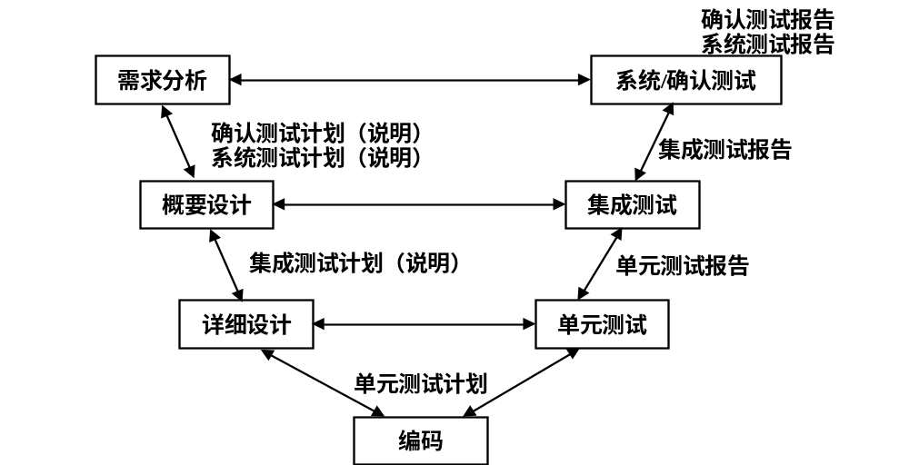
V模型示意图

Slide 43
单元测试
完成对最小的软件设计单元—模块的验证工作
目标是确保模块被正确地编码
使用过程设计描述作为指南，对重要的控制路径进行测试以发现模块内的错误
通常情况下是面向白盒的
对代码风格和规则、程序设计和结构、业务逻辑等进行静态测试，及早地发现和解决不易显现的错误
Notes:
因为一个软件模块本身不一定是一个单独的程序，所以必须为每个单元测试开发驱动器或/和稳定的桩(stub)。
在大多数应用中，一个驱动只是一个接收测试数据，并把数据传送给要测试的模块，然后打印相关结果的“主程序”。子程序桩的功能是替代那些被本模块调用的模块。
根据模块间关系的不同需要有不同的桩和驱动器，可以根据桩的类型开发一些通用结构的桩和驱动器，以减少桩和驱动器的开发工作量。

Slide 44
单元测试
单元测试的内容
  接口测试
  内部数据结构
  全局数据结构
  边界
  语句覆盖
  错误路径
Notes:
首先对代码风格和规则、程序设计和结构、业务逻辑等进行静态审议，及早地发现和解决不易显现的错误。
接口测试：保证进出单元模块的数据流是正确的。
内部数据结构：保证临时存储的数据在算法执行过程中的完整性。
全局数据结构：全局数据结构对单元模块的影响应当审查。
边界：采用边界值分析技术，保证模块在边界条件和及县情况下正常执行
语句覆盖：保证每个语句均执行一次
错误路径：对所有处理错误的路径进行测试

Slide 45
单元测试
单元测试的工具
  OpenSource: xUnit
    Junit --- Java
    NUnit --- C#
  DevPartner
  … …

Slide 46
集成测试
通过测试发现与模块接口有关的问题
目标是把通过了单元测试的模块拿来，构造一个在设计中所描述的程序结构
应当避免一次性的集成（除非软件规模很小），而采用增量集成
Notes:
自顶向下集成：模块集成的顺序是首先集成主模块，然后按照控制层次结构向下进行集成，隶属于主模块的模块按照深度优先或广度优先的方式集成到整个结构中去。
自底向上集成：从原子模块开始来进行构造和测试，因为模块是自底向上集成的，进行时要求所有隶属于某个给定层次的模块总是存在的，也不再有使用稳定桩的必要。
集成测试的过程
明确测试目标和完成准则，并确定关键部分。
确定阶段和进度安排。
测试和修正协调的策划。
清理系统结构。
确定集成测试方法的组合策略。
描述集成顺序。
针对每次集成编制测试用例，从而形成测试方案。
进行附加软件（驱动器及桩）的开发。
测试软件和测试环境准备。
依据测试方案进行测试。
根据测试结果提交测试报告。
测试报告的分析。
缺陷的管理。
修正和测试工作。
完成测试软件提交配置。

Slide 47
集成测试
集成测试主要内容
  API
  API/参数组合
  ……

Slide 48
系统测试
根据软件需求规范的要求进行系统测试，确认系统满足需求的要求
系统测试人员相当于用户代言人
在需求分析阶段要确定软件的可测性，保证有效完成系统测试工作
Notes:
在需求分析阶段要确定软件的可测性，保证有效完成系统测试工作。
要对软件需求规范中的要求形成确认标准，并且在其形成之初进行评审，保证可测试性。
对于一些不能由测试确认的需求，要在需求规范中说明，如果可能尽量明确其他的确认方式。

Slide 49
系统测试
系统测试主要内容
  所有功能需求得到满足
  所有性能需求得到满足
  其他需求（例如安全性、容错性、兼容性等）得到满足
Notes:
重新根据6、8特性定义

Slide 50
用户验收/确认测试
配置审查
  确保已开发软件的所有文件资料均已编写齐全，并分类编目
Alpha测试
  是由用户在开发者的场所来进行的，Alpha测试是在一个受控的环境中进行的
Notes:
产品-确认测试
项目-用户验收测试
项目试运行-相当于b测试

Slide 51
用户验收/确认测试
Beta测试
  由软件的最终用户在一个或多个用户场所来进行的
  开发者通常不在现场，用户记录测试中遇到的问题并报告给开发者
  开发者对系统进行最后的修改，并开始准备发布最终的软件

Slide 52
回归测试
当发现并修改缺陷后，或者在软件中添加新功能后，重新测试，用来检查被发现的缺陷是否被改正，并且所作的修改没有引发新的问题
回归测试可以通过人工重新执行测试用例，也可以使用自动化的捕获回放工具来进行
Notes:
当一个新的模块被当作集成测试的一部分加进来的时候，软件就发生了改变，这些改变可能使原本工作正常的功能产生错误。

Slide 53
回归测试
回归测试方式
  再测试全部用例
    选择基线测试用例库中的全部测试用例组成回归测试包，测试成本最高
  基于风险选择测试
    可以基于一定的风险标准来从基线测试用例库中选择回归测试包
Notes:
选择回归测试策略应该兼顾效率和有效性两个方面。常用的选择回归测试的方式包括：
再测试全部用例
选择基线测试用例库中的全部测试用例组成回归测试包，测试成本最高
基于风险选择测试
可以基于一定的风险标准来从基线测试用例库中选择回归测试包。首先运行最重要的、关键的和可疑的测试，测试从主要特征到次要特征。
回归测试方式
基于操作剖面选择测试
重新测试修改的部分
基于操作剖面选择测试
测试所使用的测试用例个数可以由测试预算确定，回归测试可以优先选择那些针对最重要或最频繁使用功能的测试用例
重新测试修改的部分
当测试者对修改的局部化有足够的信心时，可以通过相依性分析识别软件的修改情况并分析修改的影响，将回归测试局限于被改变的模块和它的接口上

Slide 54
各阶段测试所使用的方法技术
单元测试
  白盒、自动、静态
集成测试
  白盒、黑盒、自动、静态
系统测试
  黑盒、自动、手工
用户验收/确认测试
  黑盒、自动、手工

Slide 55
课程内容
软件测试基本概念
软件测试技术
软件测试方法
软件测试流程
软件测试过程
微软软件测试简介

Slide 56
软件测试过程
软件测试环境
测试的基本过程
测试的管理
测试的组织和运作

Slide 57
软件测试环境
软件测试设计环境
软件测试管理环境
软件测试实施环境
Notes:
配置测试环境是测试实施的一个重要阶段，测试环境适合与否会严重影响测试结果的真实性和正确性。软件测试环境包括设计环境、管理环境和实施环境。

Slide 58
测试基本过程
一个规范化的软件测试过程包括以下基本的测试活动
  拟定软件测试计划、方案
  设计和生成测试用例、准备测试数据
  执行测试，记录原始数据，对缺陷进行管理
  生成软件测试报告、缺陷的统计和报表

Slide 59
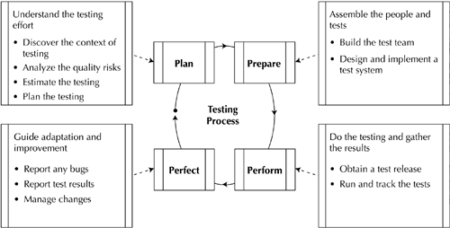
测试基本过程

Slide 60
测试基本过程
软件测试过程与整个软件开发过程基本上是平行进行的
一个开发机构还应当制定软件测试规程，按照软件工程的规范，定义各项活动的目标和详细过程

Slide 61
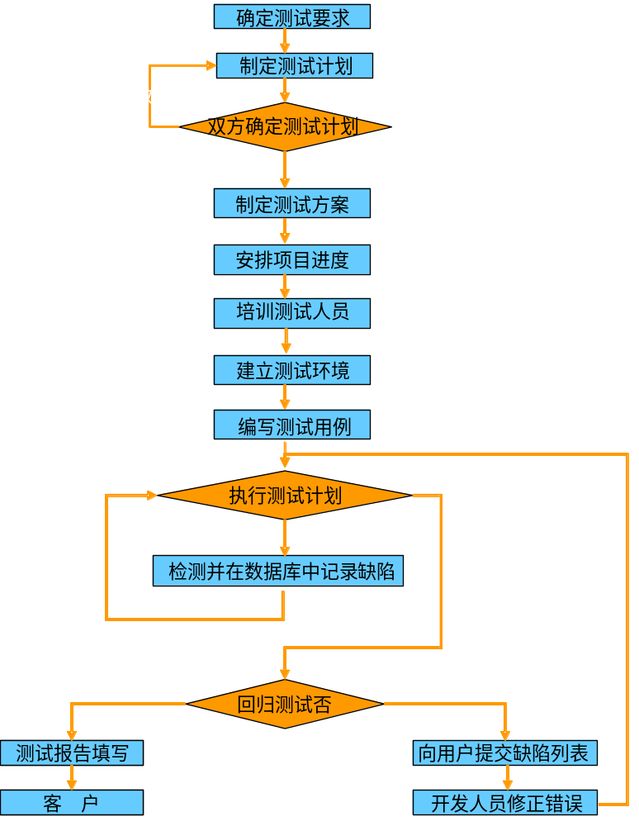
测试基本过程示图

Slide 62
测试基本过程
测试计划
  时间进度和人员安排、风险管理
  测试范围的确定、测试数据的生成
  测试工具、方法的选择和工具开发
  测试完成标准
  影响资源分配的特殊考虑等
Notes:
缺测试过程

Slide 63
测试基本过程
测试方案
  定义被测软件功能以及相关的测试，并详细说明的测试方法和策略
  创建测试方案是开始测试设计的第一步。测试方案的定义应当基于需求分析和设计文档，并遵从测试计划文档

Slide 64
测试基本过程
测试用例
  为实施一次测试而向被测系统提供的输入数据、操作或各种环境设置
  控制着软件测试的执行步骤
  是对测试方案中每个测试项的进一步实例化

Slide 65
测试基本过程
测试用例的几条基本准则
  测试用例的代表性
  测试结果的可判定性
  测试结果的可再现性
Notes:
测试用例的代表性，能够代表各种合理和不合理的、合法的和非法的、边界和越界的。以及极限的输人数据、操作和环境设置等。
测试结果的可判定性，即测试执行结果的正确性是可判定的或可评估的。
测试结果的可再现性，即对同样的测试用例，系统的执行结果应当是相同的。
测试人员拿到用例，可独自执行该用例，而不需要编写者的帮助。不会因为执行该测试用例而影响其它测试用例的执行，比如执行某些用例后，会对应用系统产生影响，用例中应说明如何将应用系统恢复到最初状态，而不影响后续测试的进行
什么是好的测试用例
准确 ，测试用例的设计确实符合测试需求
没有冗余步骤
可重用
可跟踪，是针对特定测试需求的
适当，对于当前的测试环境，对于测试者是可以执行的
独立于编写者，这要求用例应是详细的

Slide 66
测试基本过程
如何编写/生成测试用例
  对于手动执行的测试用例
    确定测试用例，描述执行步骤及预期结果
  对于可自动执行的测试用例
    采用工具录制／回放脚本
    性能测试工具
    使用通用的脚本语言
Notes:
对于手动执行的测试用例
采用上文描述的用例设计方法，确定测试用例，然后详细描述执行步骤及预期结果。
对于可自动执行的测试用例
首先采用工具录制脚本，如录制／回放工具，性能测试工具等，然后回放脚本，针对不能正确回放的脚本，进行修改。或者使用通用的脚本语言，如Ruby，Python，Perl等编写测试脚本。

Slide 67
测试基本过程
软件测试的执行
  执行测试用例
  记录原始测试数据
  记录缺陷
  对所发现的缺陷进行跟踪、管理和监控
Notes:
.测试与纠错通常是反复交替进行的.当使用专业测试人员时，测试与纠错甚至是平行进行的，从而压缩总的开发时间.由于专业测试人员丰富的测试经验、所采用的系统化的测试方法、全时的投人，特别是独立于开发人员的思维，使得他们能够更有效地发现许多开发人员很难发现的错误和问题

Slide 68
测试基本过程
测试评估
  结合量化的测试覆盖率及缺陷跟踪报告，对整个软件质量、测试工作和软件缺陷进行总结
  对软件项目的质量和开发团队的工作进度及工作效率进行综合评价
  生成相应报告或报表

Slide 69
测试基本过程
测试报告
  总结测试的结果，通过与未通过的测试用例，并对被测软件对象进行评估
  测试总结：
    评价软件质量
    分析提交客户后的缺陷预测分析，以及维护成本分析
    对测试工作进行经验、教训、建议总结

Slide 70
软件测试的管理
测试管理从功能应用上可分为三部分：
  测试管理控制对象的编辑和管理
    测试计划、测试用例、缺陷报告、测试总结报告等
  测试流程控制和管理
  统计分析和决策支持
Notes:
测试管理从功能应用上可分为三部分：
一、 测试管理控制对象的编辑和管理：测试管理控制对象包括测试计划、测试用例、各案 例的具体测试步骤、问题报告、测试总结报告等，该部分主要是为各测试阶段的控制对象提供友好的编辑环境。
二、测试流程控制和管理：测试流程的控制基于科学的测试流程和具体的规范来实现，并利用该流程和规范，来严格约束和控制整个软件的测试周期，以确保软件的质量。整个过程设计人员、测试人员的交流都在系统中体现，例如设计人员通过系统或者 EMAIL收到问题后可以查出问题的描述，相关的测试用例，具体测试步骤，在解决问题后可以再通过系统反馈到测试人员，问题逾期未解决自动提醒设计人员等。
三、 统计分析和决策支持：在系统建立的测试数据库的基础上，进行合理的统计分析和数据挖掘，例如根据问题分布的模块、问题所属的性质、问题的解决情况等方面的统计分析使项目管理者全面了解软件开发的进度，软件开发的质量，软件开发中问题的聚焦，为决策管理提供支持；通过测试的情况和问题的处理对设计人员和测试人员进行计算机考核；再如，设计人员在遇到问题时可以到问题库中查找类似问题的解决办法等等。
缺陷报告的管理：Bug LifeCycle

Slide 71
测试的组织方式—小组
测试小组内部分为测试人员和支持人员(管理人员属于支持人员)
测试的工作实体是测试小组和支持小组，分别由小组长全权负责。小组长向测试主管负责
测试组长是测试对外的唯一接口，对内完全负责组员的工作安排、工作检查和进度管理

Slide 72
测试的组织方式—小组
支持小组负责测试的后勤保障和日常管理工作：负责网络管理、数据备份、文档管理、设备管理和维护、员工内部培训、测试理论和技术应用、日常事务管理和检查等
测试组应当长期研究和跟踪竞争对手的软件特征、性能、优缺点等。在需求分析、设计阶段应多多参与

Slide 73
测试的运作方式
测试项目组关心的系统测试流程：
  项目组提交系统测试申请，给测试指定帐号
  由专人检查文档格式和完备性
  检查合格后交给该软件对应方向的研究人员，评价其内容的有效性和真实性
  检查合格后由测试主管审查并通过，成立测试组，指定测试组长

Slide 74
测试的运作方式
测试组长/成员根据该软件的需求报告、测试计划和以往测试数据，制定测试方案
测试主管审核通过测试方案后，根据测试方案指定测试组成员，并由支持组完成其他支持任务(如：设备的配备、测试数据库的建立、网络权限的修改…)

Slide 75
课程内容
软件测试基本概念
软件测试技术
软件测试方法
软件测试流程
软件测试过程
微软软件测试简介

Slide 76
微软公司软件测试简介
基本思想
测试人员
测试文档
Notes:
缺少测试过程。darn …

Slide 77
基本思想
测试人员的任务就是站在使用者的角度上，通过不断地使用和攻击刚开发出来的软件，尽量多地找出软件中存在的问题

Slide 78
基本思想
在测试时主要考虑以下几个问题：
测试要考虑到所有的出错可能性。同时要做一些不是按常规做的操作
除了缺陷之外，测试还应考虑性能问题，保证软件运行良好，速度稳定，没有内存泄露，不会出现软件运行越来越慢的情形
测试要考虑软件的兼容性

Slide 79
软件测试人员
软件测试人员分为：
测试工具软件开发工程师
软件测试工程师
管理层

Slide 80
软件测试人员
测试工具软件开发工程师主要负责编写测试工具代码，并利用测试工具对软件进行测试；或者开发测试工具为软件测试工程师服务
软件测试工程师主要负责理解软件的功能要求，然后对其进行测试，检查软件有没有错误，决定软件是否具有稳定性，并写出相应的测试方案和测试用例
在微软内部，软件测试人员与软件开发人员的比率一般为1.5~2.5左右，微软软件开发的实践过程已经证明这种人员结构的合理性

Slide 81
测试中使用的测试文档
测试计划
测试方案
测试用例
缺陷报告
测试报告
进度报告、测试记录等

Slide 82
测试计划
测试计划和软件开发紧密相关，所有大型的商业软件都需要完整的测试计划，需要具体到每一个步骤，并且每一个部分都要符合规范要求

Slide 83
测试计划
测试计划包括内容：
概述
测试目标和发布标准
计划将测试的领域
测试方法描述
测试进度表
测试资源
配置范围和测试工具

Slide 84
测试方案
测试方案用来描述在测试计划中确定的软件测试领域的测试需求
编写测试方案，需要参照项目经理写的软件规范，开发人员写的开发计划
每个领域都应该有一份详细的测试方案，所以还需要参照测试计划

Slide 85
测试方案
测试方案包括的内容：
背景信息
被测试的特性
功能考虑
测试考虑
测试流程

Slide 86
测试用例
测试用例是指描述如何测试某一个领域的文档，这些文档符合测试方案中的需求说明
测试用例没有固定格式
Notes:
测试用例是指描述如何测试某一个领域的文档，这些文档符合测试方案中的需求说明。根据测试方案的测试流程 (scenario)开发，根据测试反馈信息，对于没有考虑到的新问题，不断添加测试用例。
测试用例没有固定格式，只要清楚表明了测试步骤和需要验证的事实，使得任何一位测试人员都可以根据测试用例的描述完成测试。

Slide 87
测试报告
测试管理人员以测试报告的形式向整个软件开发部门报告测试结果及发现的缺陷或错误
撰写测试报告的目的是为了让整个软件开发部门了解软件开发的进展情况，以使缺陷能够迅速得到修复
测试报告的格式并无定式，要求能够完整、清楚地反映当前的测试进展情况，明白易懂，无二义性

Slide 88
缺陷报告
测试人员以缺陷报告的形式向开发人员报告所发现的缺陷或错误
撰写缺陷报告的目的是为了使缺陷能够得到修复
测试人员的缺陷报告撰写的好坏会直接影响到开发人员对缺陷的修复

Slide 89
缺陷报告的内容
缺陷名称
被测试软件的版本
优先级与严重性
发现缺陷的测试步骤
缺陷造成的后果
预计的操作结果
其他信息

